Slide 1
第六章：微生物生态与环境保护
（自然条件下的微生物）
生物圈 biosphere ：地球上有生命活动的范围，是地球上全部生活有机体与其环境相互作用的统一整体。是所有生态系统的总和。
微生物生态：研究处于环境之中的微生物，和与微生物相联系的物理、化学和生物等环境条件，以及它们之间的关系。
生态系 ecosystem ：生物与其生境通过能量流动和物质循环所组成的一个整体结构。生物群落是核心。

Slide 2
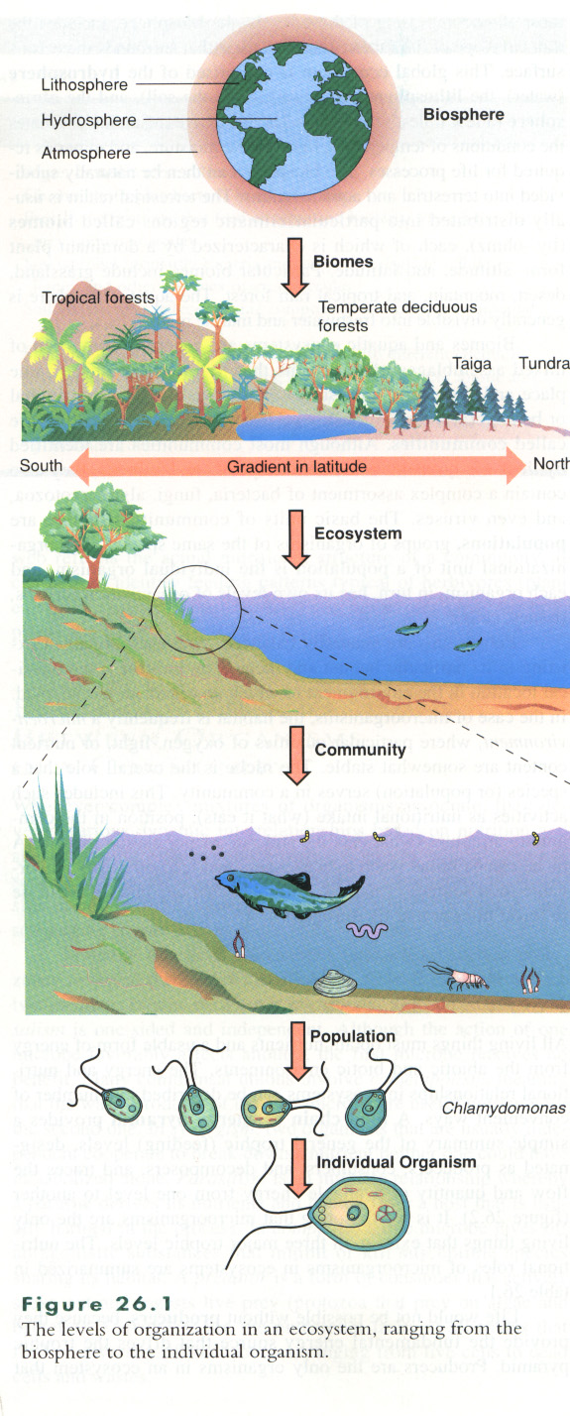

Slide 3
1节：自然界中的微生物
一、土壤中微生物
土壤是自然界最适宜微生物生长的环境，具有微生物所需一切营养物及各种条件。种类主要是异养型种类。
二、水中微生物
种类和数量要比土壤中少得多。
淡水中微生物主要来源于土壤、空气、污水或死亡腐败的动植物体。海水中微生物总量超过陆地。
饮用水标准：每ml水细菌总数不超过100个，
E. coli每升水不超过3个。

Slide 4
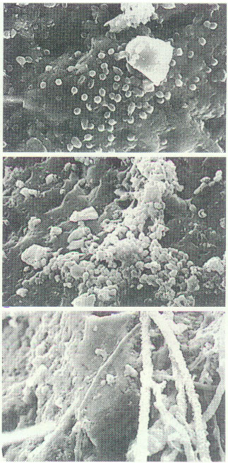
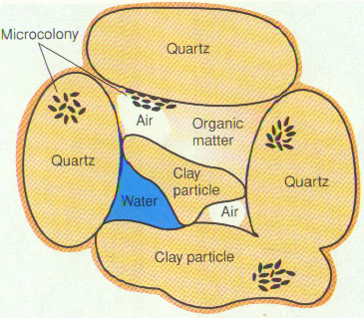

Slide 5
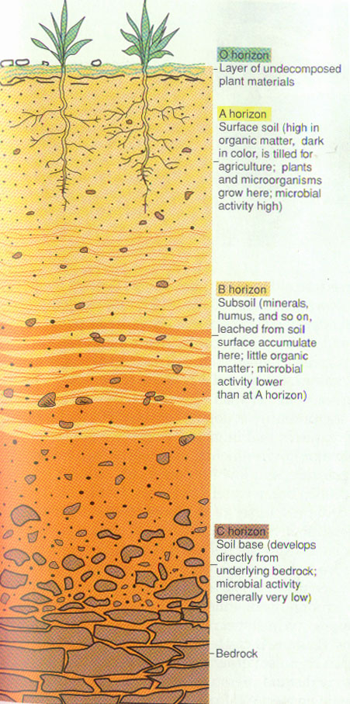
微生物的数量也与土层的深度有关，一般土壤表层微生物最多，
随着土层的加深，微生物的数量逐步减少。

Slide 6
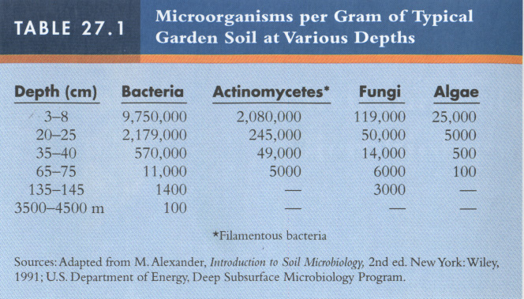

Slide 7
三、空气中微生物
空气非微生物生长良好环境。微生物通过各种方式传入空气，又随风传播。
数量取决于环境。
潮湿空气中微生物比干燥空气中少，因为潮湿空气中微生物被小水滴带着沉降下去了。
空气中菌数测定：过滤收集，培养计数。
四、极端环境微生物
了解这些微生物，可以利用其特殊基因、机能，创造有用新种。

Slide 8
2节：微生物间及与其他生物间关系
生物间关系：
一、微生物间关系
1、互生：较松散联合，可以是一方得利，或双方有利。（混菌培养）
2、共生：紧密结合在一起，高度发展时，形成特殊共住体，生理上有分工，组织、形态上产生新结构。
地衣：藻类 + 真菌
3、寄生：一种生物生活在另一种生物表面或体内，从后者获得营养。

Slide 9
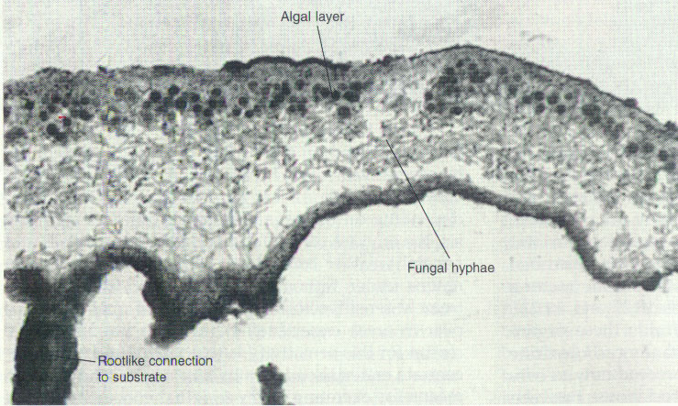
生理上的共生：
共生菌从基质中吸收水分和无机养料；
共生藻进行光合作用，合成有机物；
使地衣能在十分贫瘠的环境中生存。
结构上的共生：
形成有固定形态的叶状结构：
真菌无规则地缠绕藻类细胞，或二者组成一定的层次排列。
地衣繁殖时，在表面上生出球状粉芽，粉芽中含有少量的藻类细胞
和真菌菌丝，粉芽脱离母体散布到适宜的环境中，发育成新的地衣
地衣-----藻类和真菌的共生体

Slide 10
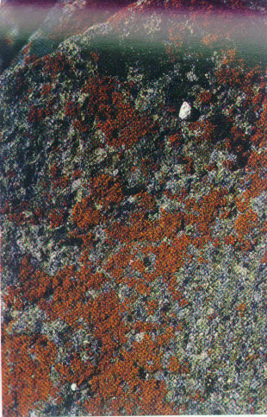
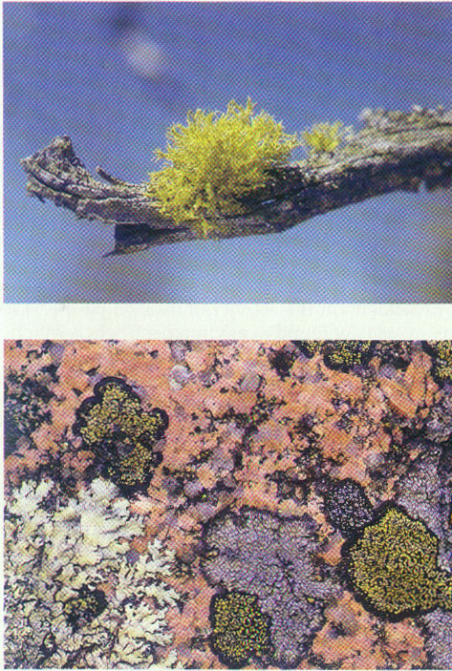

Slide 11
4、拮抗：一种生物产生不利于另一种生物生存的代谢物质或改变环境条件，抑制甚至杀死另一种生物的现象。
5、捕食：一种生物直接吞食另一种生物。

Slide 12
二、与高等植物关系
共生：根瘤菌，菌根菌
互生：根际微生物
寄生：植物病原微生物

Slide 13
三、与人及动物关系
共生：瘤胃微生物，白蚁
互生：人体肠道正常菌群
寄生：病原微生物，寄生于昆虫（生物杀虫剂）
择生生物（悉生生物）：接种有一种或多种已知微生物的无菌动物。

Slide 14
3节：微生物与自然界中的
物质循环
物质循环：一切生物将所需重要化学元素自非生命物质状态转变为有生命的物质状态，再自有生命的物质状态转变为非生命的物质状态，如此循环不已。
微生物既是分解者、消耗者，又是生产者。

Slide 15
一、碳素循环
微生物作用：1）光和作用 2）分解作用
大气二氧化碳（0.02%）约6000亿吨，植物光合作用年消耗600到700亿吨，燃烧年产生50～60亿吨，人和动物呼吸产生的二氧化碳仅够植物光合作用一个月之需，90%二氧化碳由微生物代谢活动产生。
经光合作用固定地二氧化碳，大部分以聚糖形式累积在木本、草本内。

Slide 16
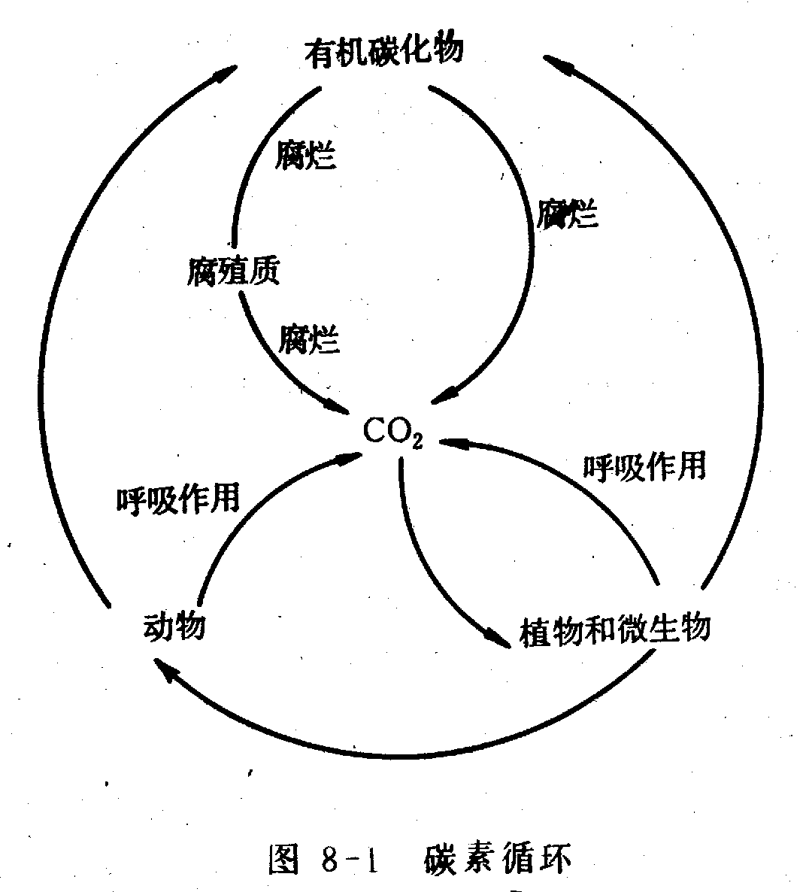

Slide 17
二、氮素循环
分子态氮、有机态氮、无机态氮
图8-6。
微生物作用：
固氮、硝化、反硝化、氨化、氨同化

Slide 18
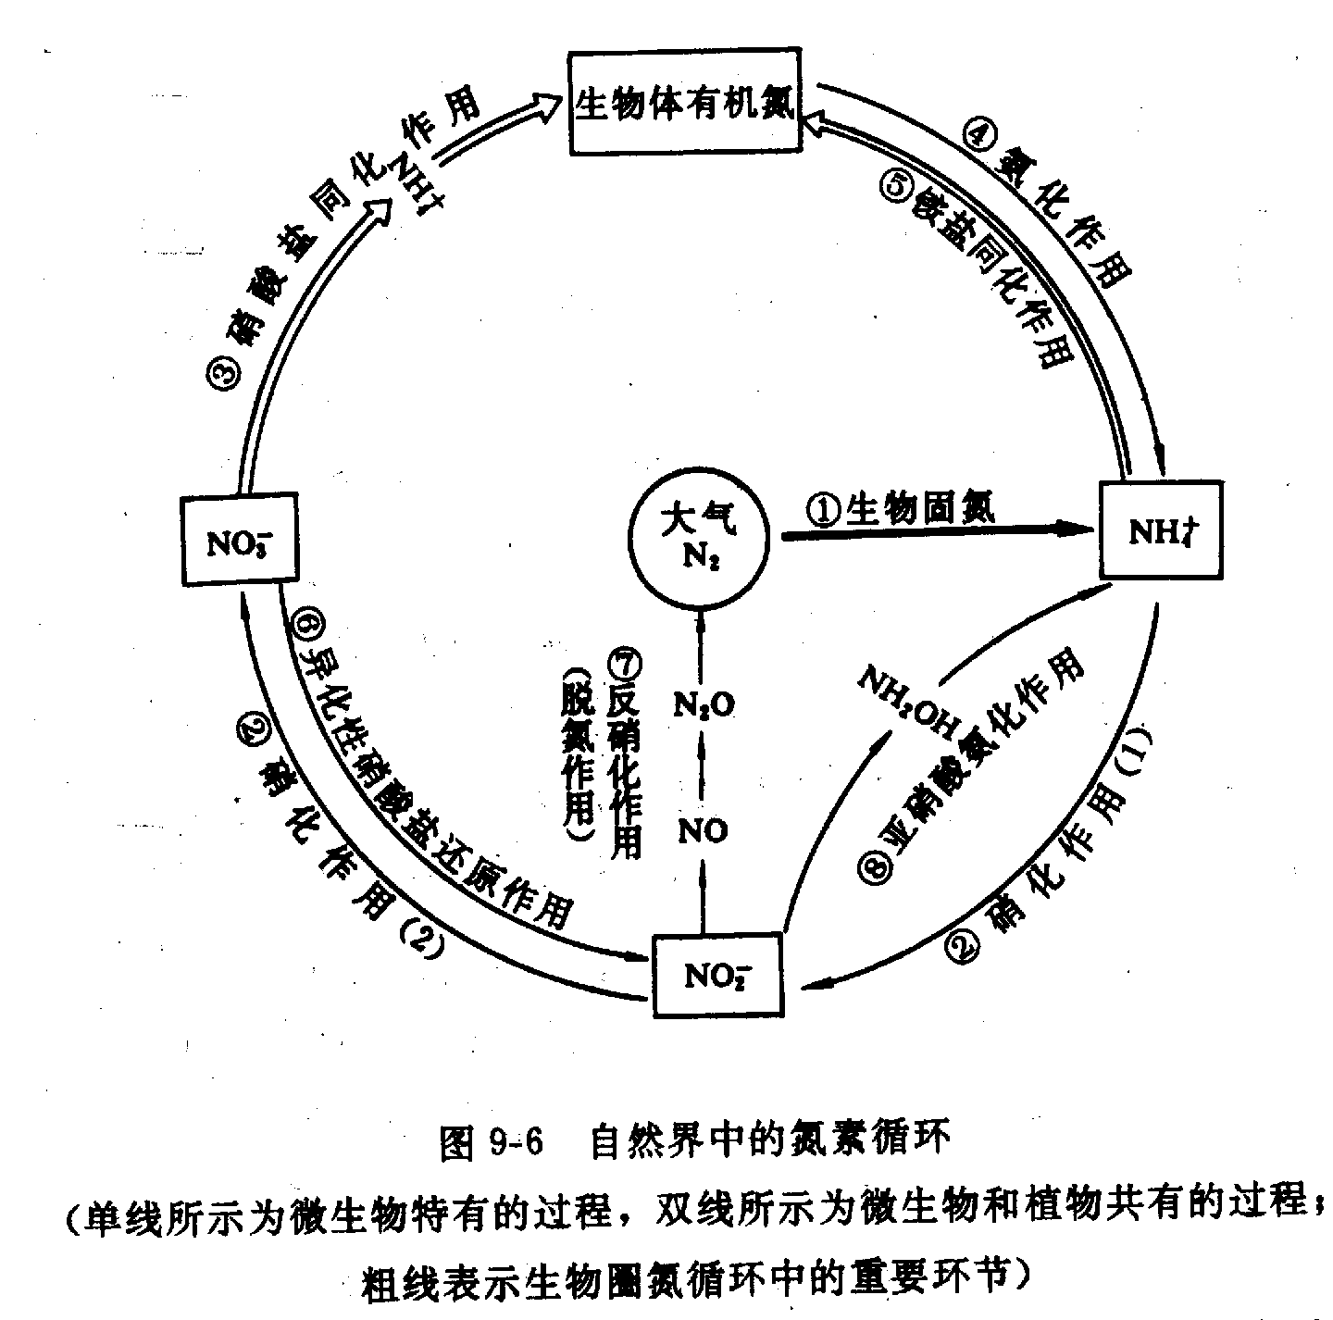

Slide 19
三、硫素循环
元素态、无机化合态、有机态
图8-7。
微生物作用：
脱硫、硫酸盐还原作用（同化性、异化性）、硫化（无机硫氧化）。

Slide 20
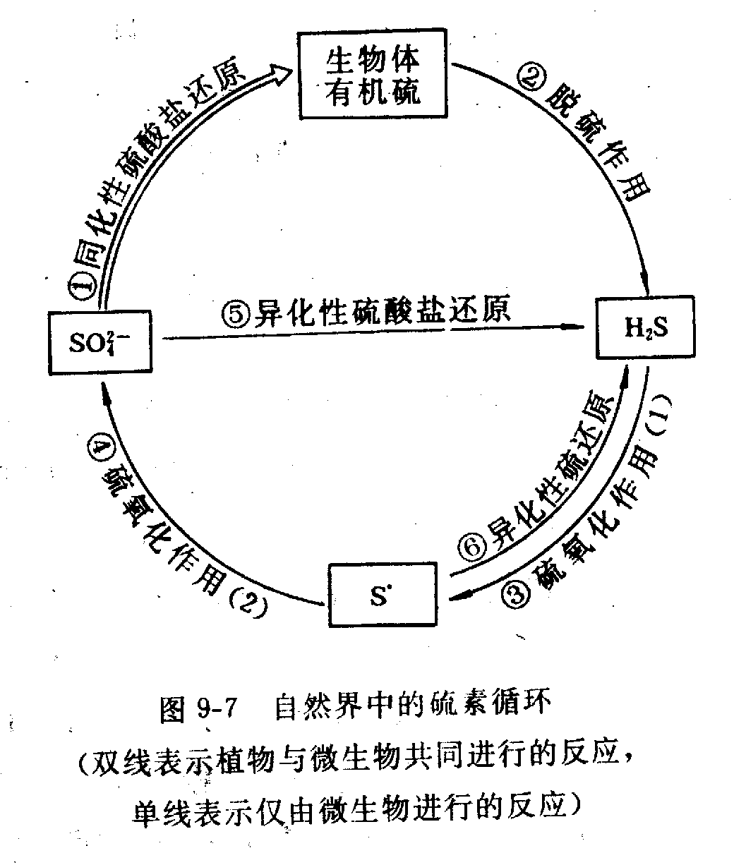

Slide 21
四、磷素循环
自然界无机磷主要是磷酸钙，有机磷主要是核蛋白、核酸、卵磷脂等，都是非溶性的。
转变为可溶性，主要是微生物作用。
插图
HPO₄²⁻ 植物有机磷
磷肥 土壤不溶性磷酸盐 土壤有机磷 动物有机磷
动物排泄物

Slide 22
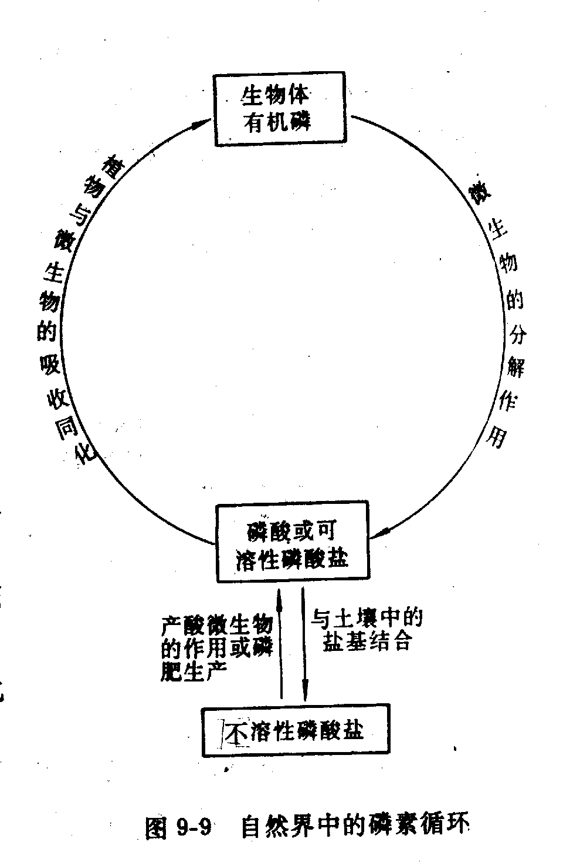

Slide 23
4节：微生物与环境保护
当有害物质浓度超过了生态系统的净化能力时，就会造成对生态系统结构和机能的破坏，打破生态系统的平衡，使人类生活的环境发生变化，此即环境污染。

Slide 24
一、微生物对污染物的
降解与转化
1、主要污染物
无毒有机物:易被生物降解;
有毒有机物:不易被生物降解。
无毒无机物:一些营养性无机盐;
有毒无机物:重金属等Hg As Pb Cd。

Slide 25
2、微生物的降解与转化
对无机污染物的转化
微生物不能降解重金属，只能使它们发生形态之间的相互转化及分散和富集过程。也就是改变金属在环境中的存在转态，从而改变它们的毒性
有机Hg Pb 无机Hg Pb
对有机污染物的降解
农药：主要通过催化作用使农药分子发生一些结构改变，使其被分解。
石油：多种烃类混合物，多种微生物共同作用，

Slide 26
二、水污染及防治
1、水的污染源
污染指标：
COD（化学需氧量）：使用强氧化剂（高锰酸钾、重铬酸钾）使1L污水中的有机物进行化学氧化时所消耗的氧的毫克数。mg/L
BOD₅(五日生化需氧量)：20℃时，每L废水所含有机物在5天内进行微生物氧化时所消耗的氧量，mg/L。
还有TOD（总需氧量）、DO（溶解氧）、
SS（悬浮物含量）、TOC（总有机碳）

Slide 27
2、处理废水的微生物法
(1) 厌氧处理法（产能型）
采用厌氧消化器把微生物可降解的有机物转化成甲烷、二氧化碳、水和其它气体的一种处理方法。
过程：三个阶段，图8-12
涉及到的微生物，发生的反应。

Slide 28
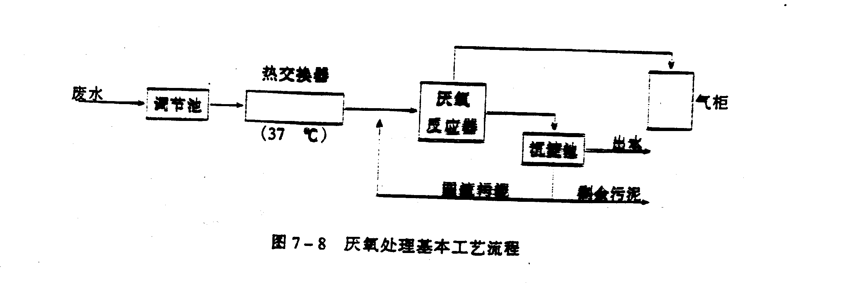

Slide 29
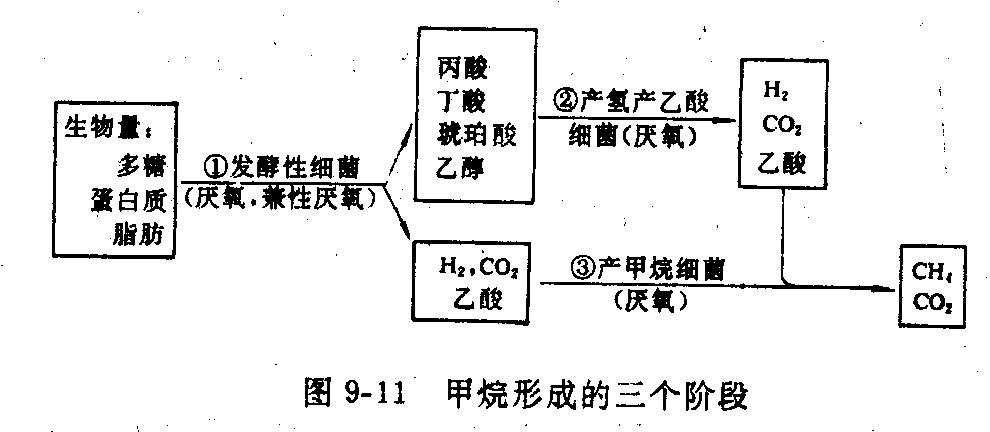

Slide 30
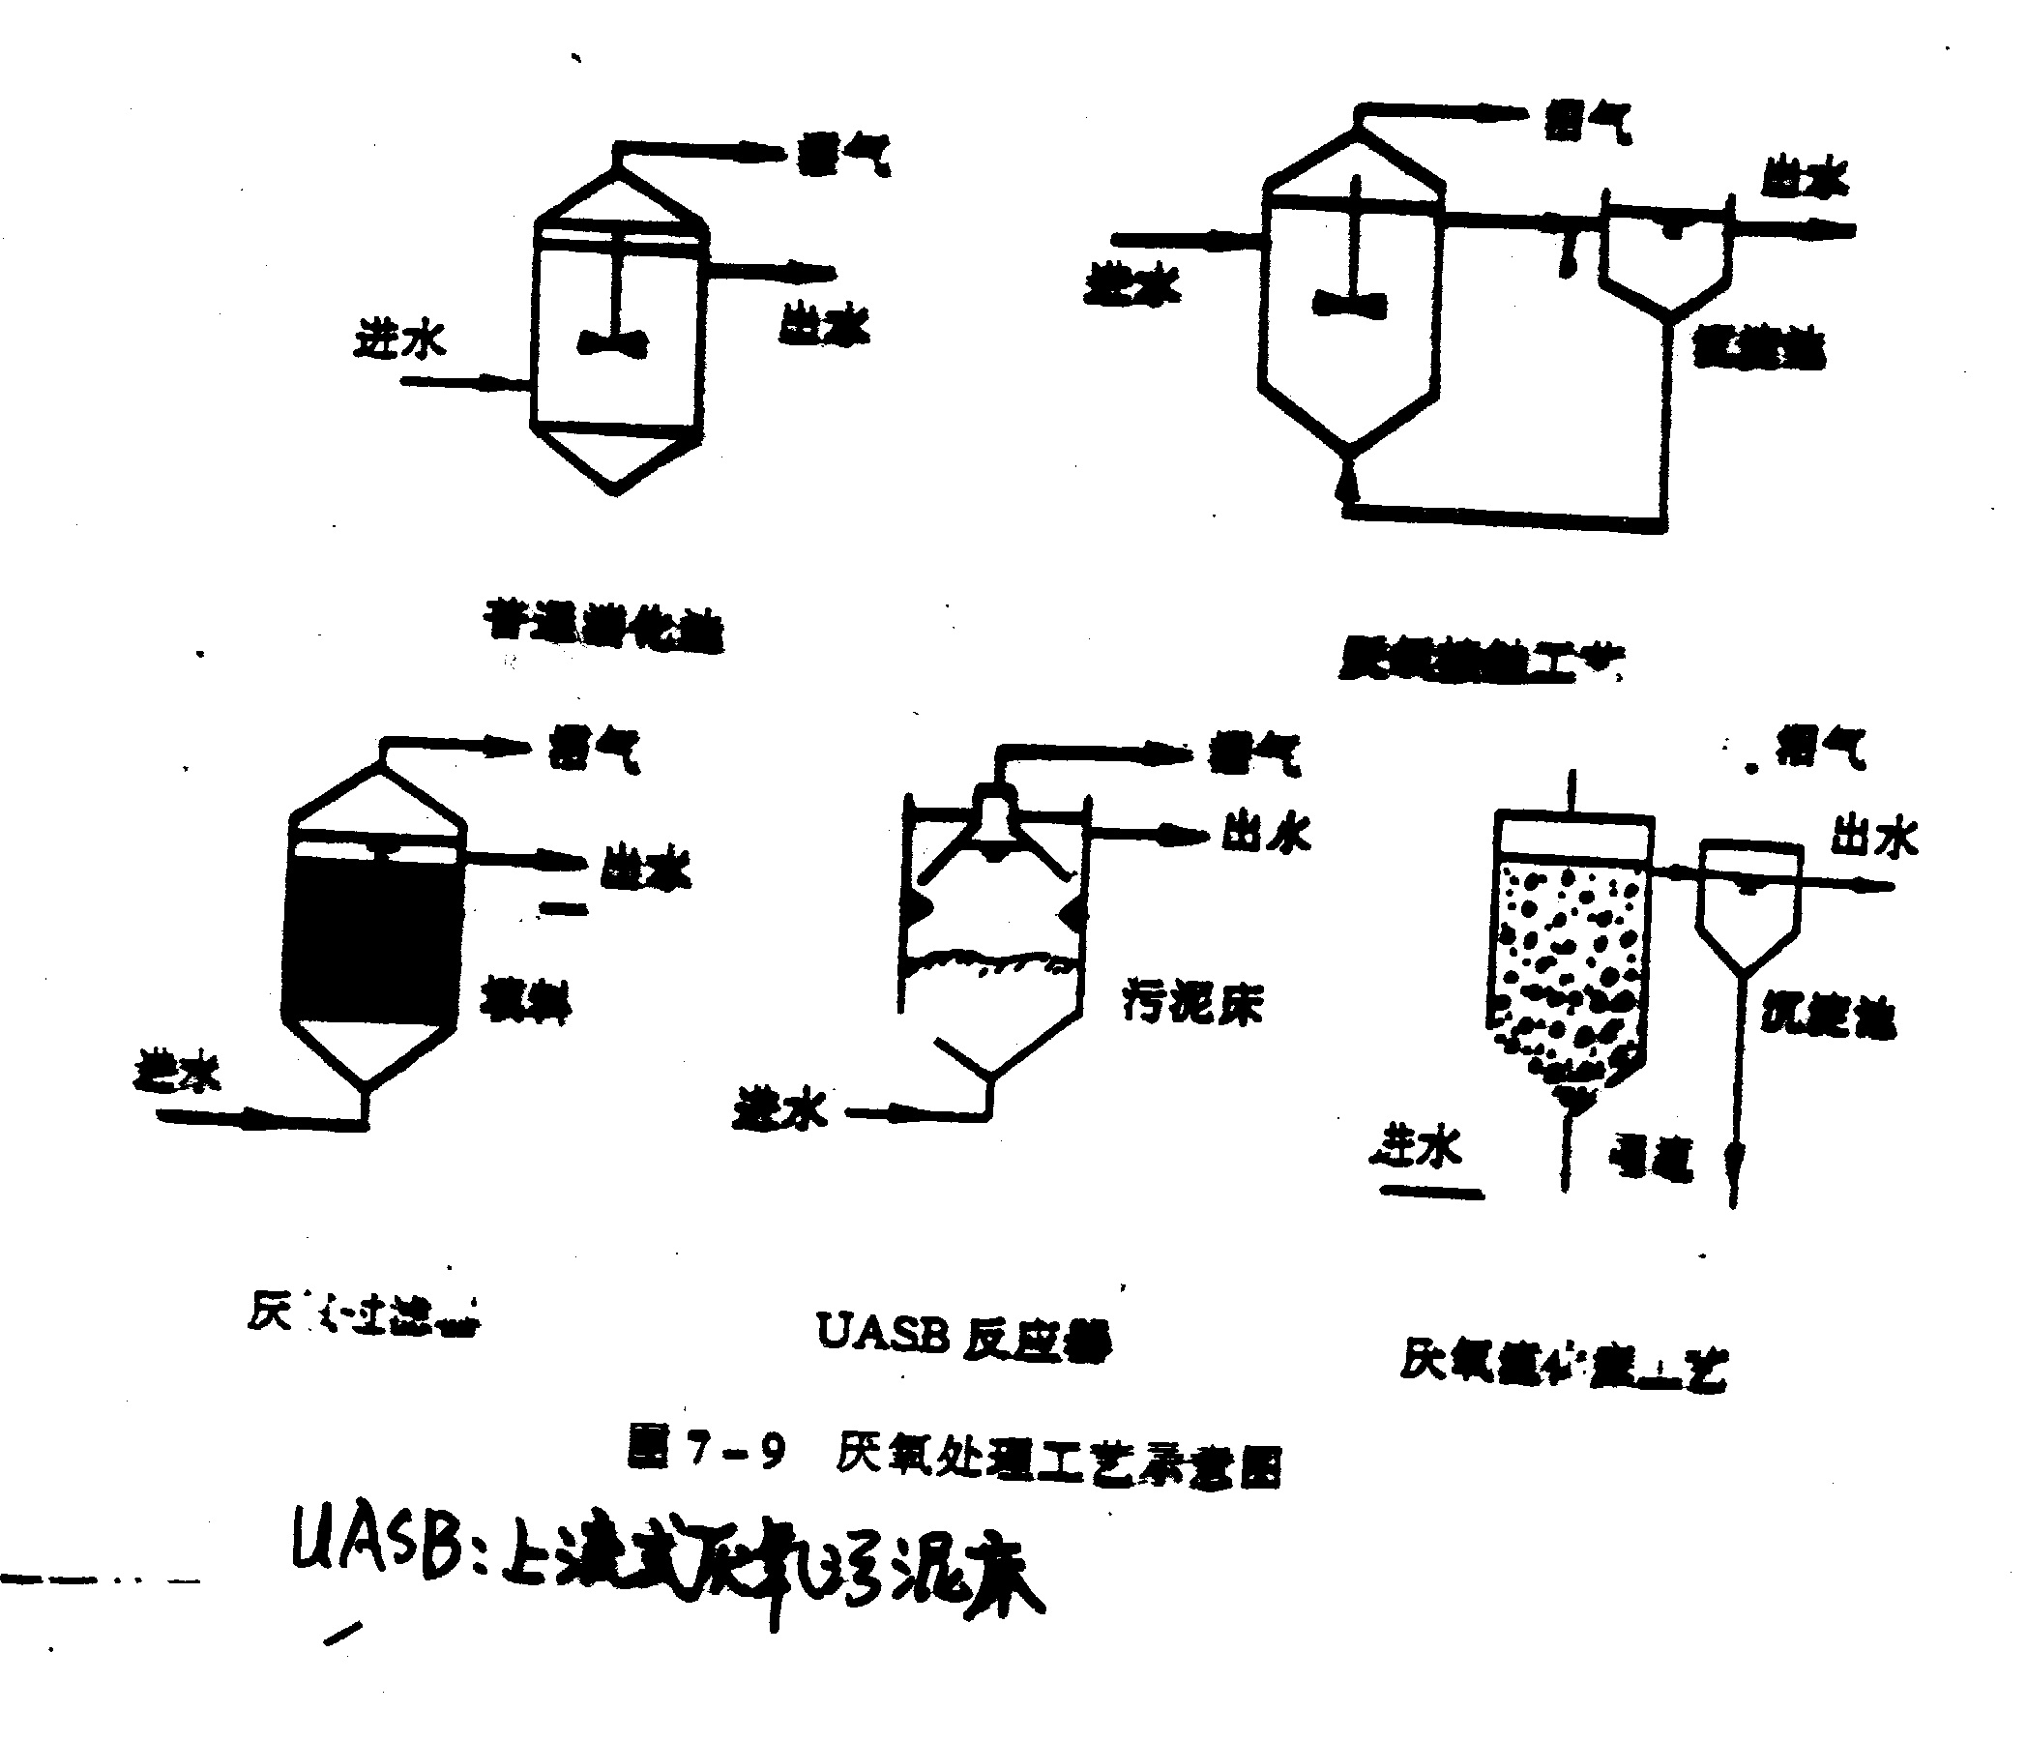

Slide 31
(2) 好氧处理法
过程
①活性污泥法（曝气法）（耗能型）：利用含有好氧微生物的活性污泥，在通气条件下，使污水净化的生物学方法。
活性污泥是一种絮状污泥，主要是菌胶团形成菌，原生动物，有机和无机胶体以及悬浮物组成。人工培养、驯化获得。
根据污水在系统中流动状况分为推流式和完全混合式。

Slide 32
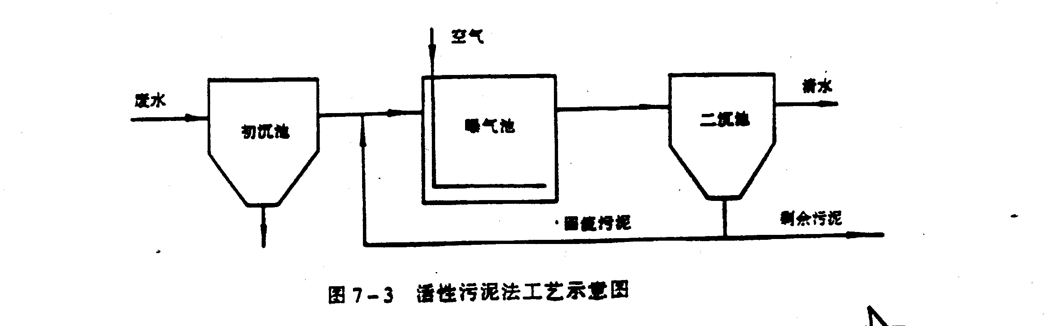

Slide 33
②生物膜法：以好氧微生物组成的生物膜为净化主体的生物处理方法。
A、滴滤池法（节能型）（洒水滤床法）
B、生物转盘法（耗能型）
③氧化塘法（节能型）（稳定塘）：大面积敞开式污水处理池，利用藻菌互生系统来分解有机物，使污水得以净化。
固体废物采用堆肥法和沼气发酵法。

Slide 34
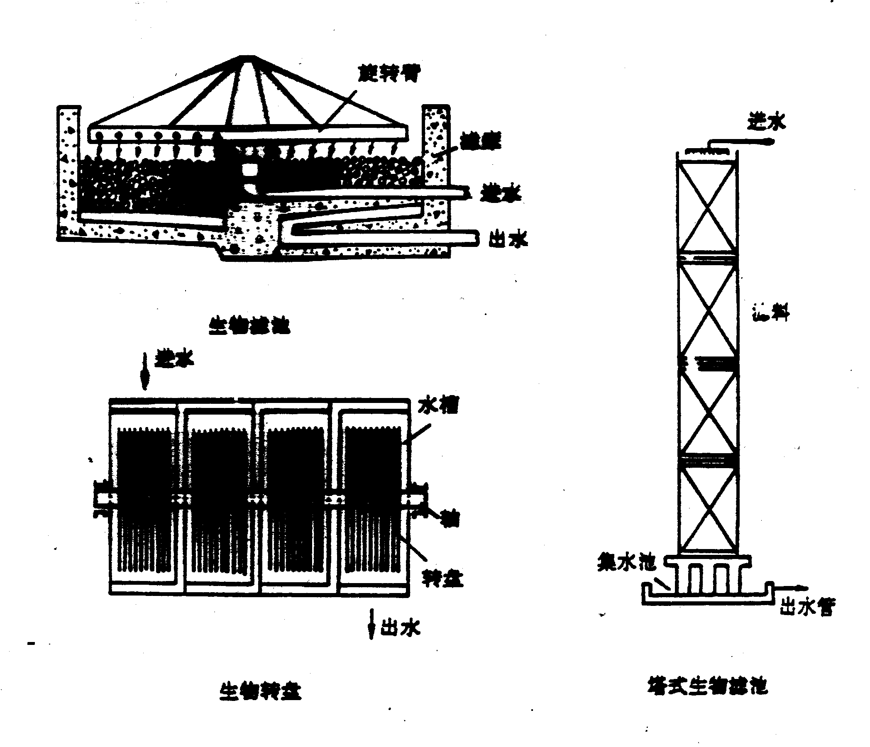

Slide 35
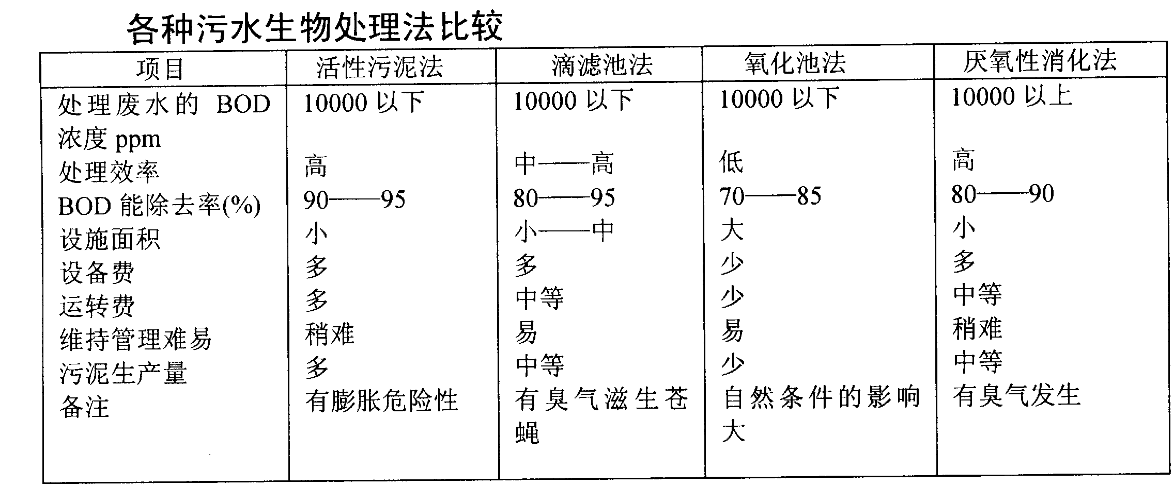

Slide 36
内容串讲
微生物在自然界中的分布（土壤，水，空气）
微生物在物质循环中作用（碳，氮，硫，磷）
相互关系（互生，共生，寄生，拮抗，捕食）实例
污水处理方法：特点，比较

Slide 37
基本要求
一. 掌握的内容
1. 生物体内正常菌群,土壤,空气,水中微生物分布
2. 微生物间及它生物间的互生关系
3. 碳素与氮素循环.
4. 水污染源及指标和污水的微生物处理法

Slide 38
二. 熟悉的内容
1.工农业产品中的微生物 共生与寄生关系
2.微生物在硫素循环中作用
3.微生物对污染物降解与转化及污水处理中的微生物
三. 了解的内容
1.极端环境微生物,拮抗与捕食关系.
2.细菌冶金.磷的循环;固体废物的微生物处理法

Slide 39
复习思考题
1． 微生物在自然界中分布情况如何
2． 试述微生物在物质循环中的作用
3． 微生物之间的相互关系如何
4． 常见的生物法处理废水有哪些
5． 名词解释：微生物生态 物质循环 活性污泥 生物膜 COD BOD

